Slide 1
UBND HUYỆN PHÙ CÁT
TRƯỜNG TIỂU HỌC SỐ 1 CÁT TÂN
CHÀO MỪNG QUÝ THẦY CÔ DỰ GIỜ
Môn: Lịch sử và Địa lí
Lớp: 4A2
Giáo viên : Lê Thị Thanh Xuân

Slide 2
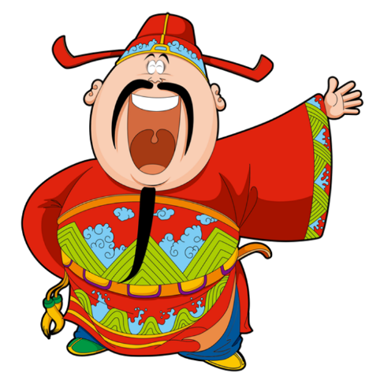
LÌ XÌ MAY MẮN

Slide 3
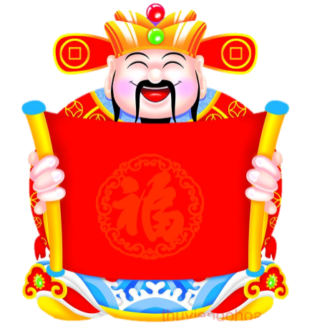
1. Phố cổ Hội An thuộc tỉnh nào?
C. Quảng Trị
A. Quảng Nam
B. Quảng Bình
D. Quảng Ngãi

Slide 4
2. Công trình nào thuộc phố cổ Hội An?
C. Cầu
Trường Tiền
A. Cầu Rồng
B. Nhà cổ
Phùng Hưng
D. Nhà cổ
Đường Lâm

Slide 5
3. Biểu tượng của thành phố Hội An là?
A. Nhà cổ
Phùng Hưng
C. Chùa Cầu
D. Hội quán
Phúc Kiến
B. Nhà cổ
Tấn Ký

Slide 6
4. Phố cổ Hội An nằm ven dòng sông nào?
C. Sông
Hương
Sông
Hồng
D. Sông
Thu Bồn
B. Sông
Gianh

Slide 7
Thứ Năm ngày 20 tháng 02 năm 2025 Lịch sử và Địa lí:
Phố cổ Hội An (tiết 2)

Slide 8
Thứ Năm ngày 20 tháng 02 năm 2025 Lịch sử và Địa lí:
Phố cổ Hội An (tiết 2)
3. Một số biện pháp bảo tồn và phát huy giá trị phố cổ Hội An
PHIẾU THẢO LUẬN
Nêu một số biện pháp mà người dân đã làm để bảo tồn và phát huy giá trị của phố cổ Hội An.
………………………………………………………………………………………………………………………………………………………………………………………………………………………………………………………………………………………………………………………………

Slide 9
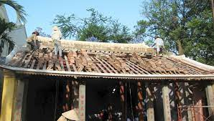
3. Một số biện pháp bảo tồn và phát huy giá trị phố cổ Hội An
Trùng tu di sản thường xuyên

Slide 10
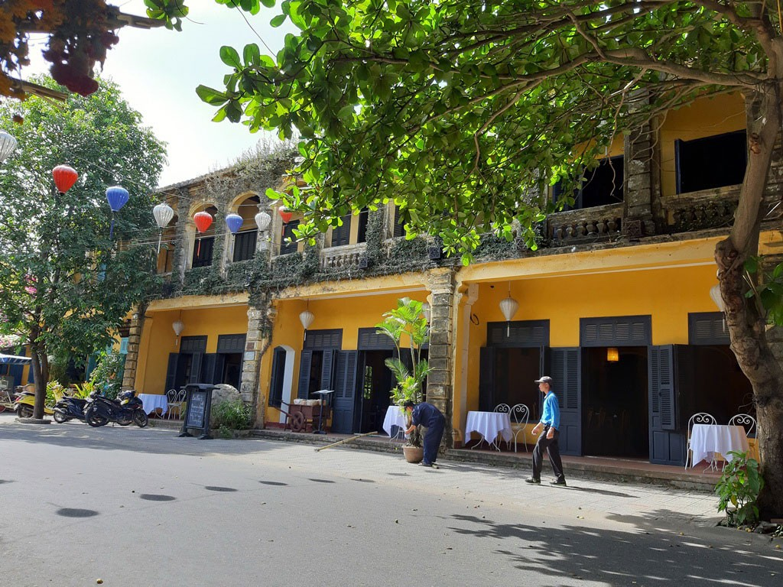
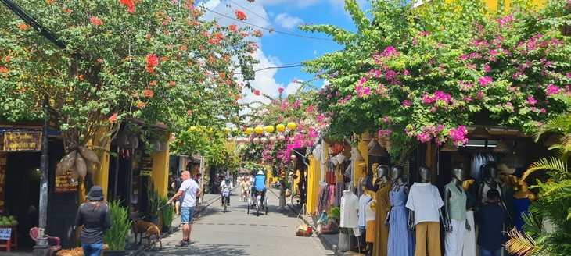
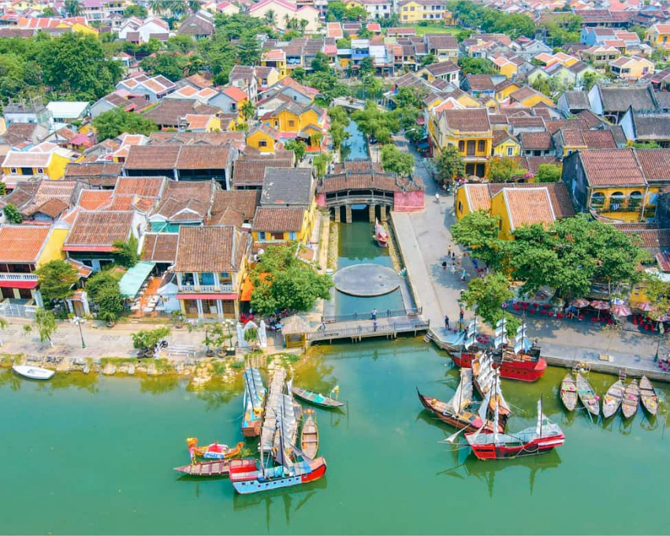
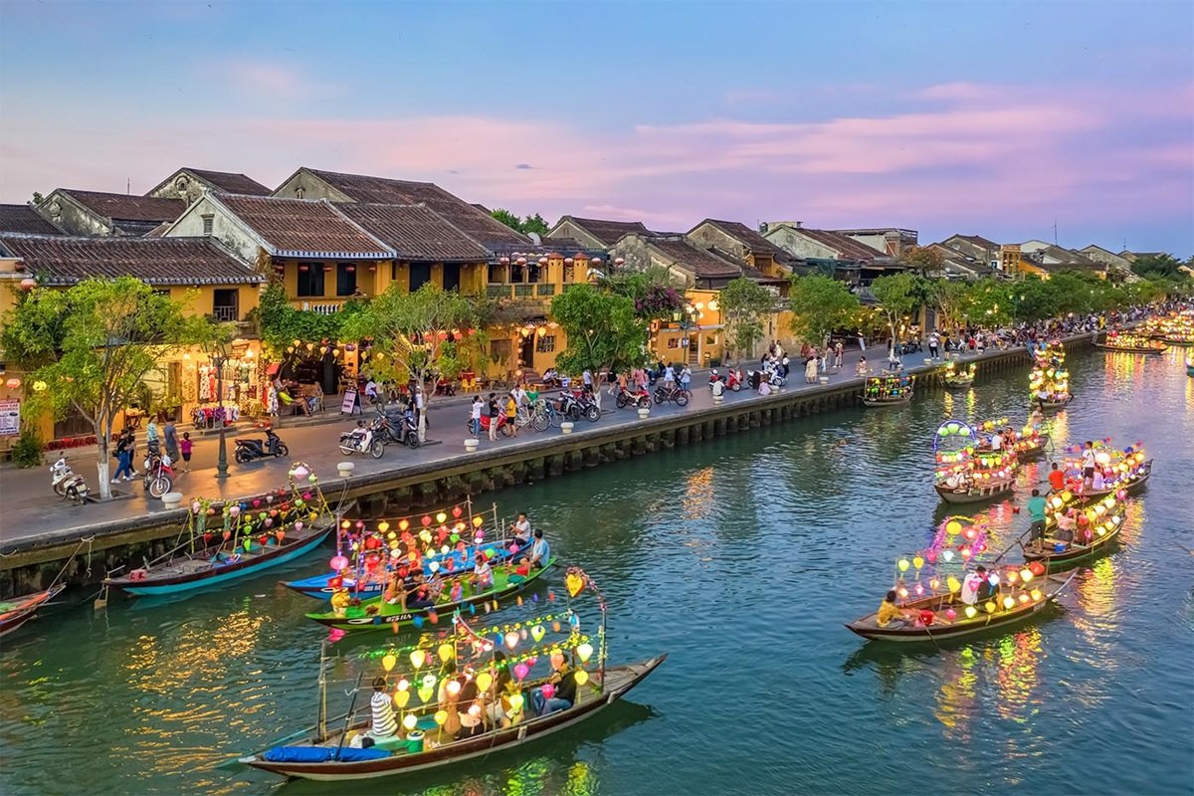
3. Một số biện pháp bảo tồn và phát huy giá trị phố cổ Hội An
Xây dựng không gian
xanh

Slide 11
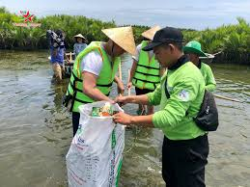
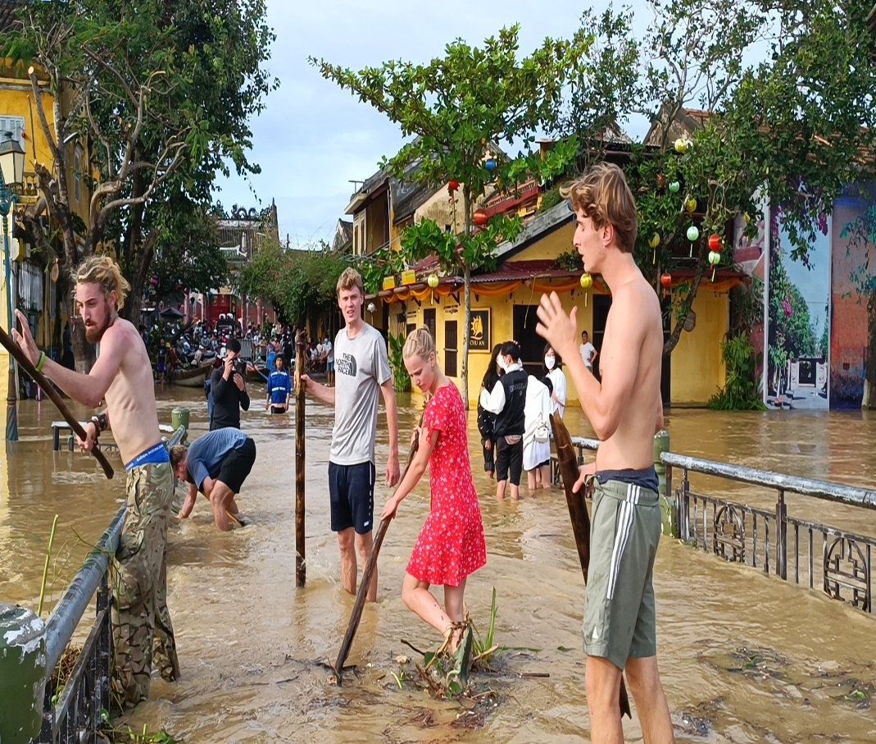
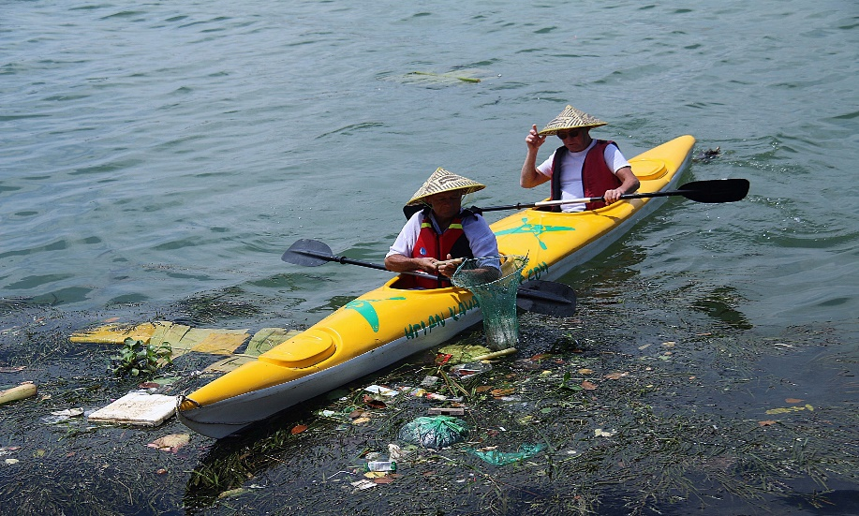
3. Một số biện pháp bảo tồn và phát huy giá trị phố cổ Hội An
Nâng cao ý thức bảo vệ môi trường

Slide 12
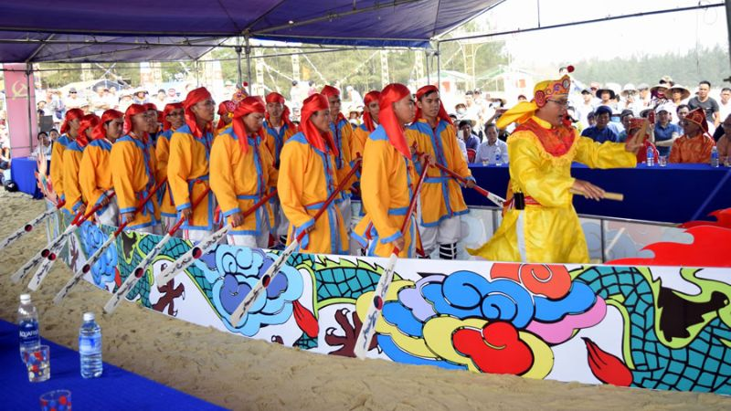
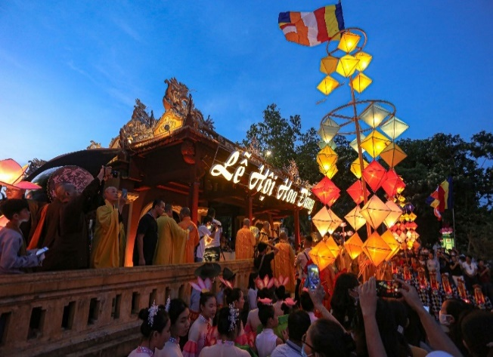
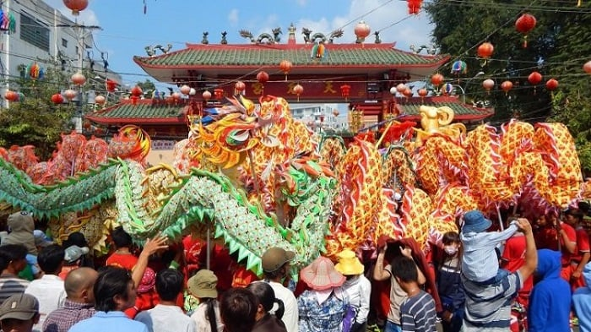
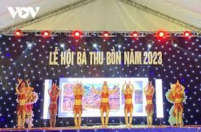
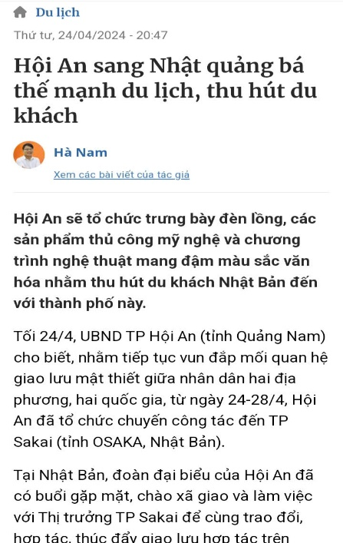
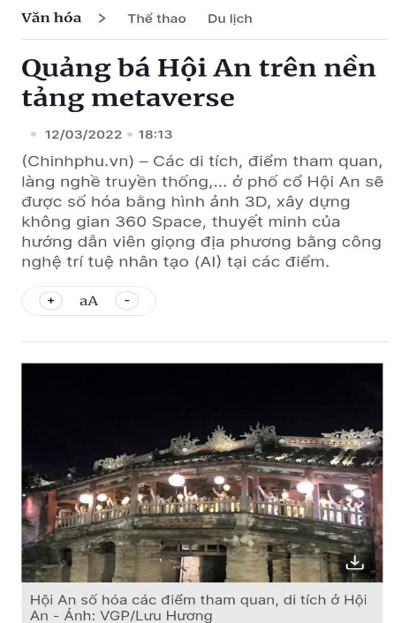
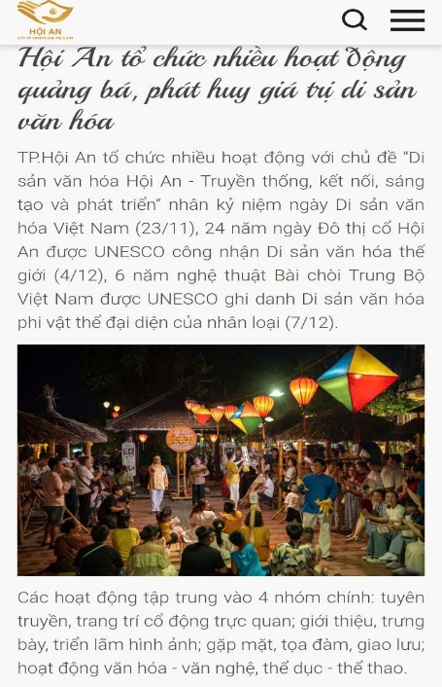
3. Một số biện pháp bảo tồn và phát huy giá trị phố cổ Hội An
Tích cực quảng bá vẻ đẹp phố cổ
Lễ tế Cá Ông
Lễ hội Hoa Đăng
Lễ vía Bà Thiên Hậu
Lễ hội Bà Thu Bồn
Các hoạt động ngoại giao, các bài báo quảng bá du lịch,…

Slide 13
Thứ Năm ngày 20 tháng 02 năm 2025 Lịch sử và Địa lí:
Phố cổ Hội An (tiết 2)
Công tác bảo tồn, phát huy giá trị phố cổ có thể gặp những hạn chế, khó khăn gì?

Slide 14
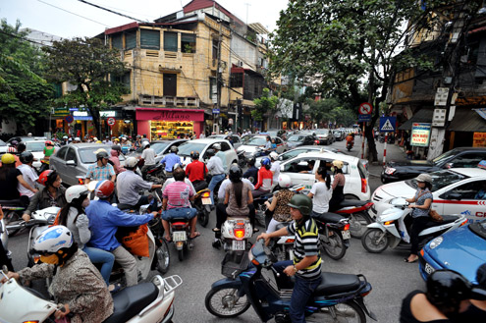
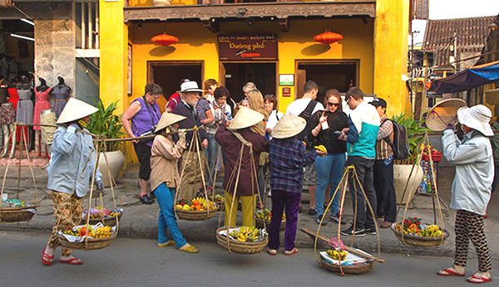
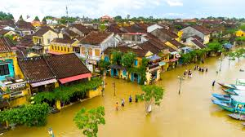
Những hạn chế trong bảo tồn và phát huy giá trị phố cổ Hội An

Slide 15
Thứ Năm ngày 20 tháng 02 năm 2025 Lịch sử và Địa lí:
Phố cổ Hội An (tiết 2)
Làm việc nhóm: Đưa ra ý tưởng cụ thể để khắc phục hạn chế (vẽ tranh cổ động, thiết kế pano tuyên truyền, khẩu hiệu,...)

Slide 16
Thứ Năm ngày 20 tháng 02 năm 2025 Lịch sử và Địa lí:
Phố cổ Hội An (tiết 2)
TRÌNH BÀY SẢN PHẨM

Slide 17
Thứ Năm ngày 20 tháng 02 năm 2025 Lịch sử và Địa lí:
Phố cổ Hội An (tiết 2)
3. Một số biện pháp bảo tồn và phát huy giá trị phố cổ Hội An
Trùng tu, tôn tạo di tích song song với việc bảo đảm nguyên gốc kiến trúc, cấu trúc cổ, tránh làm biến dạng di tích;
Xây dựng không gian xanh bên trong và bao quanh phố cổ;
Xây dựng hệ thống xử lí rác hiện đại, nâng cao ý thức bảo vệ môi trường của cư dân, khách du lịch;
Tích cực tuyên truyền, quảng bá vẻ đẹp của phố cổ Hội An,…

Slide 18
Thứ Năm ngày 20 tháng 02 năm 2025 Lịch sử và Địa lí:
Phố cổ Hội An (tiết 2)
GHÉP NHANH – GHÉP ĐÚNG
Tên công trình | Nét độc đáo về kiến trúc
Nhà cổ Phùng Hưng
Hội quán Phúc Kiến
Chùa Cầu
Biện pháp bảo tồn, phát huy giá trị
Kiến trúc bề thế
Tuyên truyền, quảng bá
Mái ở gian giữa có 4 hướng
Trùng tu di sản
Chùa và cầu gắn với nhau
Bảo vệ môi trường
Hai mắt cửa
Chạm khắc tinh xảo
Bắc qua con lạch
Tạo không gian xanh

Slide 19
Thứ Năm ngày 20 tháng 02 năm 2025 Lịch sử và Địa lí:
Phố cổ Hội An (tiết 2)
3. Một số biện pháp bảo tồn và phát huy giá trị phố cổ Hội An
Trùng tu, tôn tạo di tích song song với việc bảo đảm nguyên gốc kiến trúc, cấu trúc cổ, tránh làm biến dạng di tích;
Xây dựng không gian xanh bên trong và bao quanh phố cổ;
Xây dựng hệ thống xử lí rác hiện đại, nâng cao ý thức bảo vệ môi trường của cư dân, khách du lịch;
Tích cực tuyên truyền, quảng bá vẻ đẹp của phố cổ Hội An,…

Slide 20
Thứ Năm ngày 20 tháng 02 năm 2025 Lịch sử và Địa lí:
Phố cổ Hội An (tiết 2)

Slide 21
Thứ Năm ngày 20 tháng 02 năm 2025 Lịch sử và Địa lí:
Phố cổ Hội An (tiết 2)
Về nhà thực hiện một trong hai nhiệm vụ dưới đây:
1. Sưu tầm tư liệu và giới thiệu về một công trình kiến trúc nổi tiếng của Hội An mà em yêu thích.
2. Thiết kế “Sổ tay hướng dẫn du lịch văn minh ở phố cổ Hội An” dành cho học sinh, trong đó có các lưu ý về giữ gìn môi trường và bảo vệ di sản.

Slide 22
CHÚC CÁC EM CHĂM NGOAN, HỌC GIỎI!
UBND HUYỆN PHÙ CÁT
TRƯỜNG TIỂU HỌC SỐ 1 CÁT TÂN

